Slide 1
Notes:
Operační program URBACT III je programem Evropské územní spolupráce. Navazuje na program URBACT II.

Slide 2
VÝZVA PRO PŘÍKLADY DOBRÉ PRAXE pROSINEC 2016

Slide 3
URBACT v kostce
Program Evropské územní spolupráce kofinancovaný z Evropského fondu pro regionální rozvoj
Je určen pro 28 členských států EU a 2 partnerské státy (Švýcarsko a Norsko)
Hlavním cílem programu je podpora integrovaného a udržitelného rozvoje evropských měst
Řidící orgán ve Francii
Notes:
Operační program URBACT III v programovém období 2014 – 2020 otevírá možnost všem městům posílit kvalitu strategického řízení, podporuje výměnu zkušeností mezi evropskými městy a dále uplatnění a šíření znalostí ve všech oblastech spojených s udržitelným rozvojem měst.

Slide 4
URBACT III – 4 hlavní cíle
Zlepšit schopnost měst řídit strategie udržitelného rozvoje, dbát na jejich integrovanost a zapojení veřejnosti
Poskytnout podporu při vytváření strategií a akčních plánů udržitelného rozvoje
Zlepšit implementaci strategií a akčních plánů udržitelného městského rozvoje
Zajistit přístup ke znalostem pro aktéry městského rozvoje na všech úrovních a podpořit sdílení know-how o městském rozvoji

Slide 5
3 druhy aktivit
MEZINÁRODNÍ VÝMĚNA ZKUŠENOSTÍ
Umožnění sdílení zkušeností mezi městy, jejich vzájemné učení, identifikace dobré praxe v oblasti udržitelného rozvoje měst
ROZVÍJENÍ SCHOPNOSTÍ AKTÉRŮ
Zlepšování schopností aktérů vytvářet strategie, které jsou integrované a zapojují veřejnost
ŠÍŘENÍ POZNATKŮ A JEJICH VYUŽITÍ V PRAXI
Šíření získaných znalostí o udržitelném rozvoji měst širšímu spektru aktérů a jejich další využití
SÍTĚ
VZDĚLÁVACÍ AKCE
ZNALOSTNÍ PLATFORMA
Notes:
Networks: three different types of networks- action planning (to create a Local Action Plan), Implementation (to overcome challenges related to implementation of local policies), Transfer (one identified good practice to be transferred to other cities)
Města se zapojují do mezinárodních sítí k vybranému tématu. Výstupem spolupráce měst v rámci těchto partnerských měst jsou místní akční plány každého z měst, jež obsahují řešení daného problému na místní úrovni. Tyto akční plány jsou tvořeny za podpory místních podpůrných skupin. V rámci programu se lze zapojit do 3 různých typů sítí.
Capacity-building: National and EU trainings on how to put in place integrated and participatory approaches/ local policies
Capitalisation-communication: publications, events, website, National URBACT Points

Slide 6
3 typy sítí:
Sítě měst (Action Planning Networks)
Implementační sítě (Implementation Networks)
Sítě přenosu (Transfer Networks)

Slide 7
Spolupráce v sítích
Místní akční plán (Local Action Plan)
Výstupem spolupráce měst v rámci partnerské sítě jsou místní akční plány každého z měst - řešení daného problému na místní úrovni.
Místní podpůrná skupina (Urbact Local Support Group)
Pro tvorbu místních akčních plánů je vytvořena stálá místní podpůrná skupiny složená z aktérů zapojených do řešení daného tématu.

Slide 8
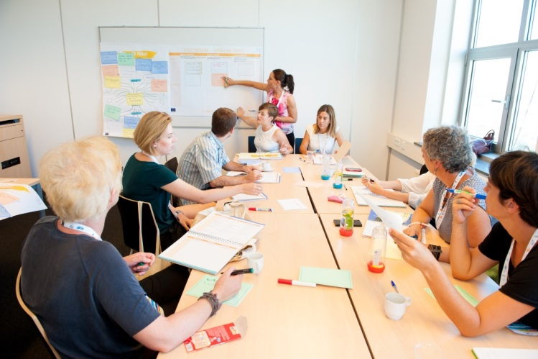
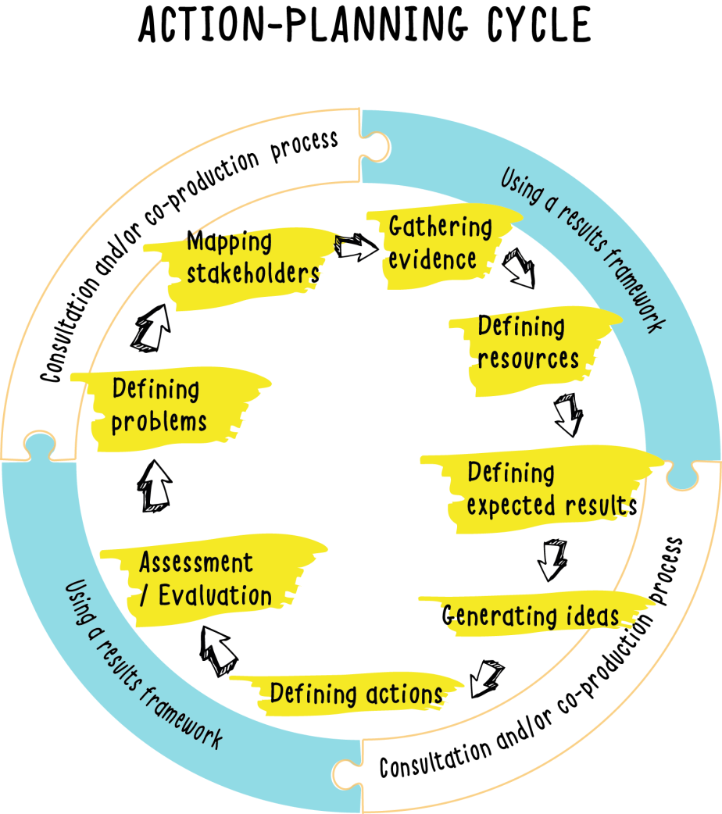
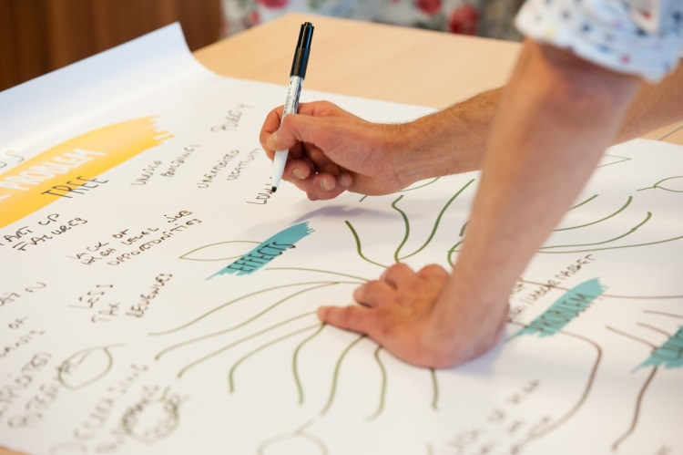
Akce pro města – Letní univerzita
Notes:
Se uskutečnila v Rotterdamu 24. – 26. srpna 2016 v Rotterdamu
438 účastníků z 28 zemí
Letní univerzita URBACT byla jedinečnou vzdělávací příležitostí, která byla zaměřena na zvyšování kapacit a schopností odborníků z měst zapojených do sítí programu URBACT

Slide 9
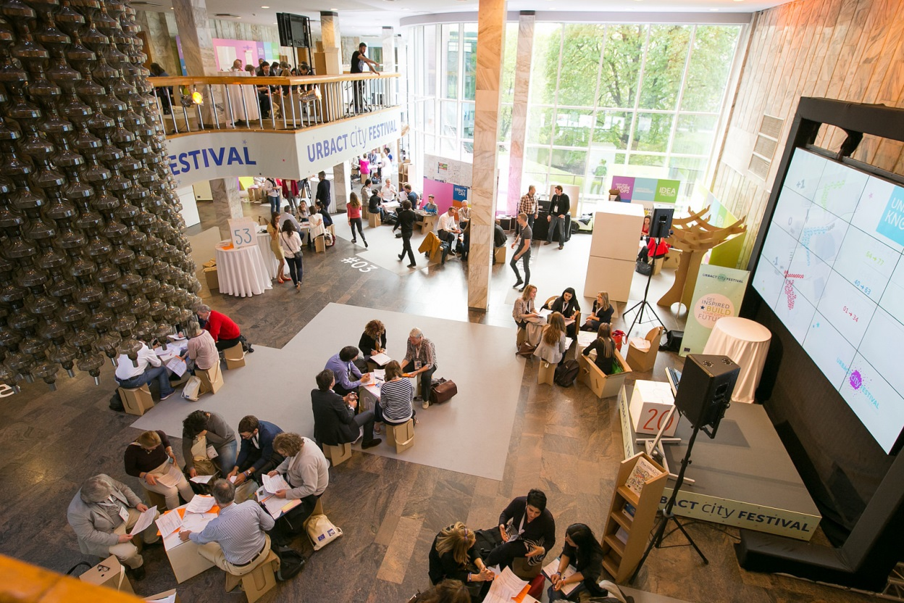
Akce pro města – Festival měst
Notes:
Se uskutečnila v Rotterdamu 24. – 26. srpna 2016 v Rotterdamu
438 účastníků z 28 zemí
Letní univerzita URBACT byla jedinečnou vzdělávací příležitostí, která byla zaměřena na zvyšování kapacit a schopností odborníků z měst zapojených do sítí programu URBACT

Slide 10

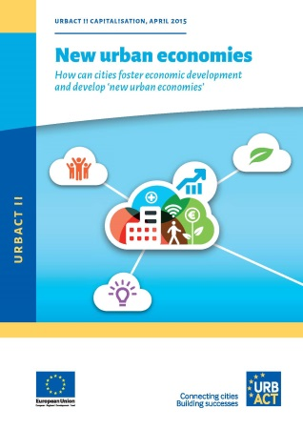
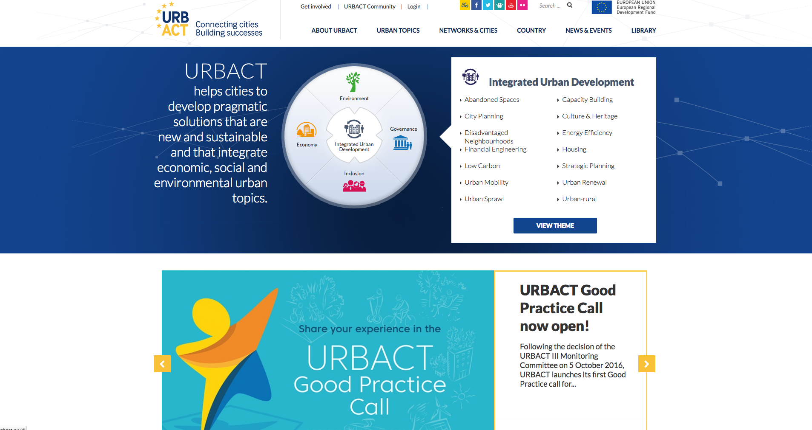


Publikační činnost

Slide 11
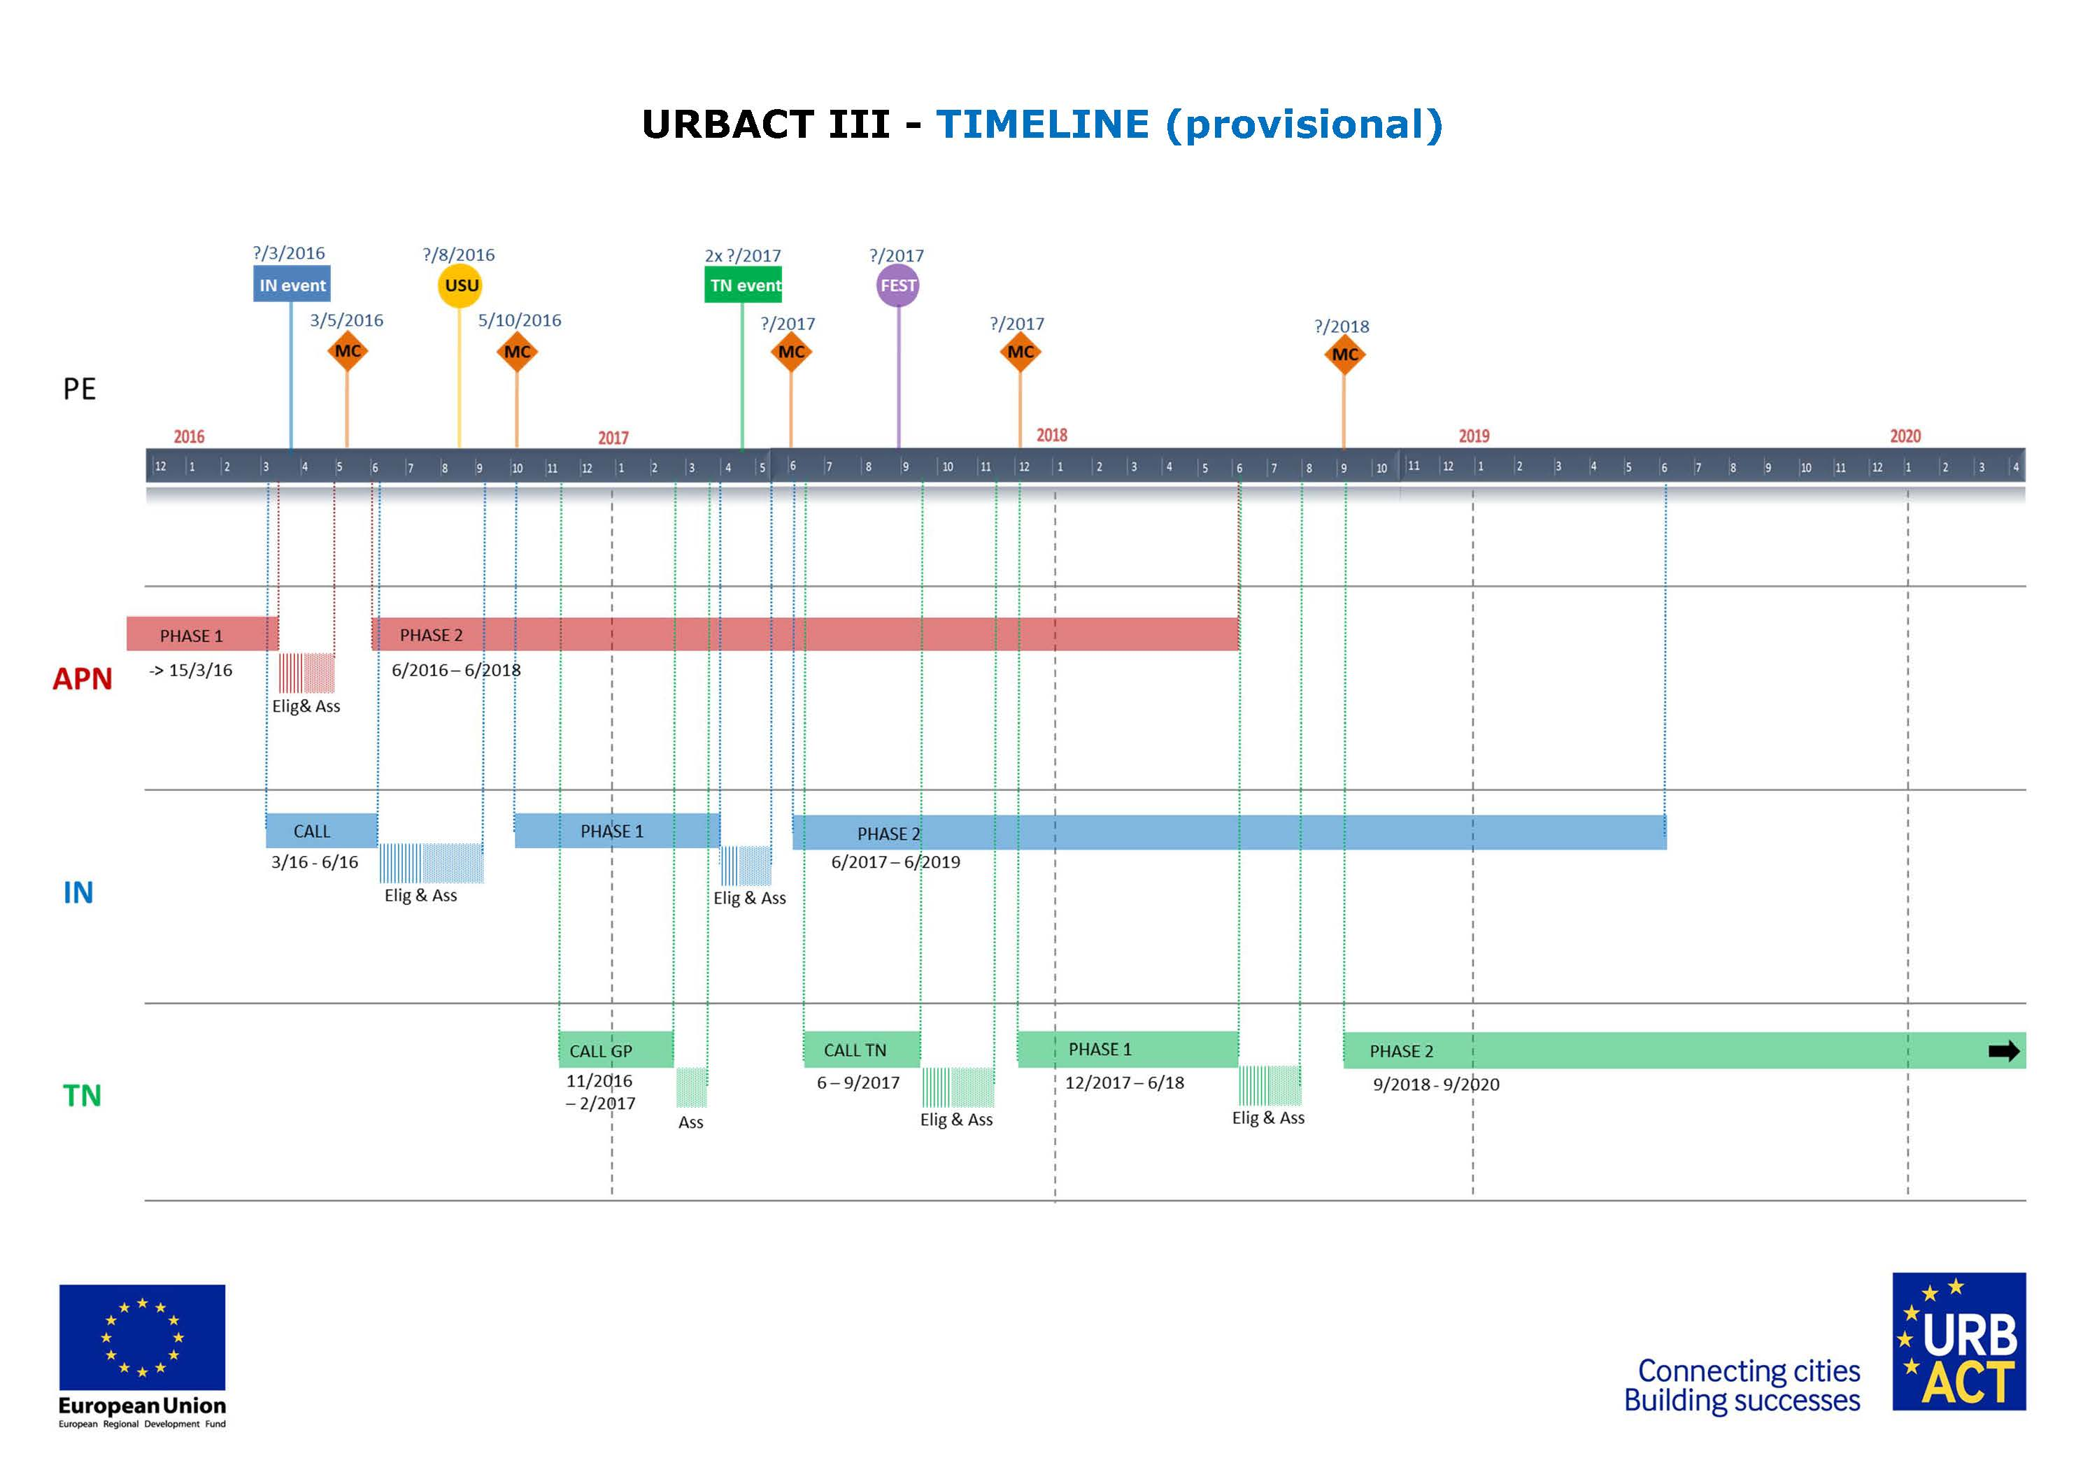
Harmonogram výzev
Program Evropské územní spolupráce kofinancovaný z Evropského fondu pro regionální rozvoj
Je určen pro 28 členských států EU a 2 partnerské státy (Švýcarsko a Norsko)
Hlavním cílem programu je podpora integrovaného a udržitelného rozvoje evropských měst
Řidící orgán ve Francii
Notes:
V rámci programu se lze zapojit do 3 různých typů sítí.
Prvním typem sítě jsou Sítě měst (Action Planning Networks), jejichž prostřednictvím by města měla připravit integrované strategie k vymezenému tématu.
Cílem druhého typu sítí - Implementační sítích (Implementation Networks) je poskytnout podporu městům při implementaci strategie/akčního plánu udržitelného městského rozvoje.
Sítě přenosu (Transfer Networks) pak mají podpořit města v přenosu strategie/akčního plánu udržitelného městského rozvoje a jeho následné adaptaci na místní úrovni.

Slide 12

Již čtrnáct let je URBACT hnací silou změny v evropských městech a vyhlašuje výzvu pro příklady dobré praxe

Slide 13
Co je dobrá praxe?
Dobrá praxe je otestovanou metodou, která se osvědčila a zaslouží si být sdílena s ostatními, aby ji mohlo převzít větší množství měst.

Slide 14


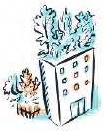


Jaký typ dobrých praxí je hledán?
Není omezeno tematickým zaměřením: životní prostředí, sociální tematika, ekonomická…
KRITÉRIA:
    Relevance
    Soulad s principy integrovaného udržitelného
    rozvoje měst
    Průkaznost
    Možnost přenosu

Slide 15
Příklady dobré praxe z pilotních sítí URBACT:
Strava pro zelenou planetu
    Dobrá praxe města Sodertalje’s: strava ve veřejných jídelnách. Místní produkce potravin (57% organické)
    Mollet del Vallès přenesl strategie původně vyvinuté v Sodertalje
    Video je k dispozici: zde
Notes:
Focus on Sodertalje good practice:
It all started with Sodertalje (84 000 people) and its good practice for Tasty and healthy food, Organically grown, Less meat, more vegetables and wholegrain, Seasonal food, Locally produced, Reduced food waste. These principles apply to 84 public canteens with 17 000 meals/day and 57% organic food. What is really important and amazing here is that the local food is purchased directly by the city and all the actions are put in place by the city itself, with no public procurement!
Mollet del Valles: Implementation of a New Diet Policy transforming 7 kindergarten canteens into ecological ones by using local products, reducing meat consumption and reintroducing the canteen’s cook!

Slide 16

Kdo se může zapojit?
Města bez omezení velikosti
Městské části
Metropolitní oblasti & a organizované aglomerace
Místní agentury, které jsou veřejnými institucemi (alespoň částečně) a byly založeny městem

Slide 17
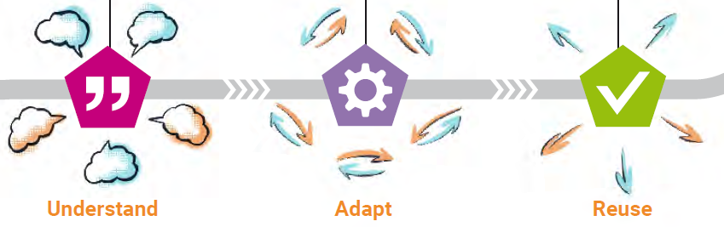
Proč?
Se stát součástí skupiny měst s příkladem dobré praxe v rámci programu URBACT, která bude prezentována na evropské úrovni a mezinárodní úrovni
Sdílet dobrou praxi v rámci Sítí přenosu dobrých praxí (tato výzva bude otevřena v září 2017)

Slide 18
Proč se zapojit?
Řada propagačních aktivit pro vybrané dobré praxe
Akce organizovaná URBACTem , kde budou dobré praxe představeny (v září 2017)
Zástupce města se stane mluvčím – zastáncem udržitelného integrovaného rozvoje měst (a bude mít možnost přispět k Městské agendě pro EU).
Zvýšená viditelnost prostřednictvím různých komunikačních kanálů
Další výhody při zapojení měst s příkladem dobré praxe do návazné výzvy pro Sítě přenosu dobrých praxí

Slide 19
Co je síť přenosu?
‘Město s příkladem dobré praxe’ sdílí zkušenosti > má roli mentora
‘Partnerská přejímající města’ Porozumět>přizpůsobit>znovu využít dobrou praxi
(Příklad z pilotní sítě Strava pro zelenou planetu - Mollet del Vallès)
DALŠÍ VÝHODY:
MĚSTO S PŘÍKLADEM DOBRÉ PRAXE
vylepší svou vlastní metodiku
širší uznání potenciálu k přenosu a lepší propagace
PARTNERSKÁ PŘEJÍMAJÍCÍ MĚSTA
vytvářejí diář se zkušenostmi přenosu > experimentují
zlepšování schopností v oblasti rozvoje měst
Notes:
REFER to Diet for green planet - Mollet del Valles example of transfer:
Understand: Mollet del Valles (52 000 people) before joining the network had no diet policy at local level but an ambition to promote the surrounding rural area and stimulate local economy. Albert Garcia says that for them Sodertalje was like a "UFO" something that was completely new and unusual from Spanish standards but at the same time an unexpected way to fulfil their goals. When joined the network, the city undertook a survey to the users of school canteens, gathered perceptions, facts and data. Thanks to this survey, the City realised that school canteens were using pre-cooked and frozen food and meals, the food was coming from thousand of Km away, and the cooks were heating food rather than cooking it.
Adapt & Reuse: Mollet decided to change this, and adapt the model to Sodertalje to their legal framework. Unlikely Sodertalje, they used public procurement in Sept 2014 as a tool to integrate healthy habits and principles in the public canteens. The city also adopted a Diet Policy at local level and established the Food Council to give advise to public canteens. By September 2016, Mollet has transformed their 7 public canteens following Sodertalje model and has established a monitoring system to follow up progress and changes.

Slide 20
Jak podat žádost do výzvy pro příklady dobrých praxí?
Vyplňte žádost online (odkaz: zde)
13 otázek
Zkompletujte podpůrné materiály:
(zašlete na email- goodpracticecall@urbact.eu)
POVINNÉ: Shrnutí dobré praxe (cca 5000 znaků)
POVINNÉ: 2 fotografie dobré praxe
DOBROVOLNÉ: krátké dokumenty, informační grafické materiály, videa atd.

Slide 21
Hodnocení žádostí
Hodnotící komise:
Programoví experti OP URBACT,
Zástupci sekretariátu OP URBACT,
Nezávislí externí poradci (CeMR, Eurocities, COR, ICLEI, etc)
Schválení monitorovacím výborem
Žadatelé budou informováni o výsledcích do konce května

Slide 22




Harmonogram
Konec ledna: Evropský informační den v Bruselu
Propagační aktivity měst s dobrou praxí OP URBACT
Výzva pro dobré praxe
Hodnocení
Výzva pro sítě přenosu
Hodnocení
Sítě přenosu – fáze 1
5/12/16 -31/3/17
Září/17 – konec/17
6 měsíců
+ fáze 2:
24 měsíců
END MAY:
Oznámení o vybrání měst s dobrou praxí OP URBACT III
Konec ZAŘÍ:
Festival měst s dobrou praxí

Slide 23
Užitečné odkazy:
Výzva pro příklady dobrých praxí
Přímý link: zde
Sekretariát OP URBACT
Se všemi otázkami ohledně výzvy pro příklady dobrých praxí se žadatelé mohou obracet na sekretariát programu na emailu: goodpracticecall@urbact.eu
Články na stránkách URBACT & blog
Pokud se chcete dovědět více o tom, jaké praxe/postupy URBACT podporuje, navštivte stránku programu a blog, které obsahuje řadu článků organizovaných podle témat:
http://urbact.eu/
http://www.blog.urbact.eu/
Články:
http://urbact.eu/good-practice-call-difference
http://urbact.eu/cities-and-good-practice-lessons-urbact-transfer-pilots

Slide 24
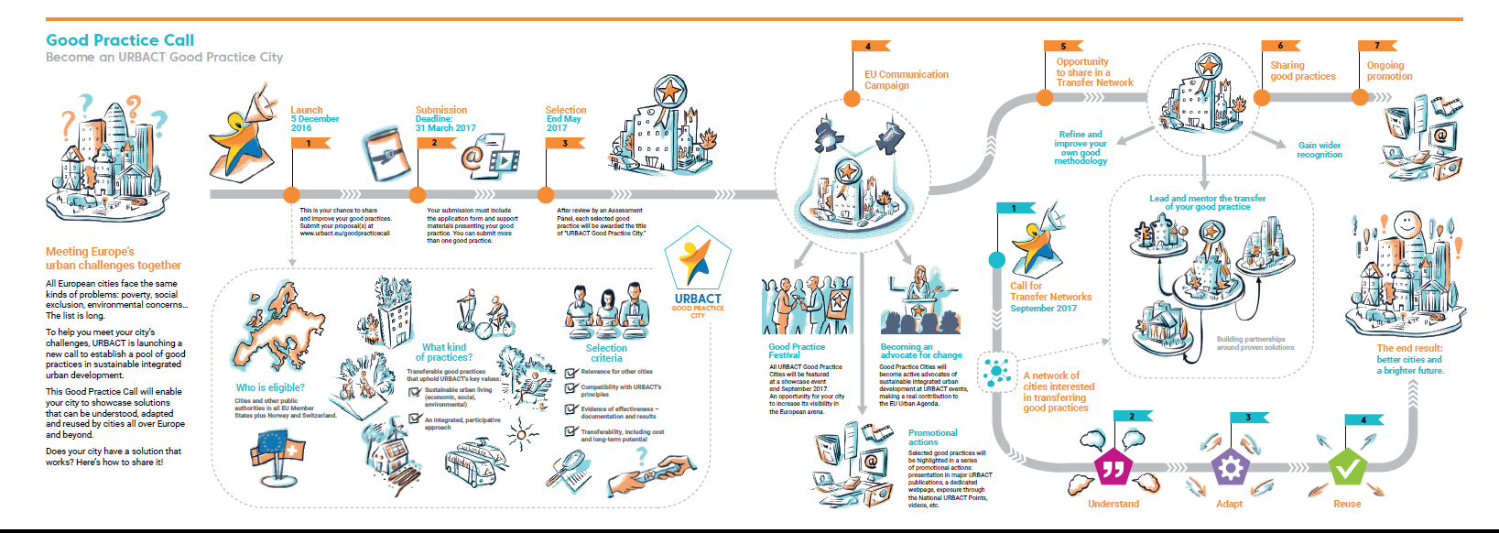
Leták je dostupný online (brzy bude přeložen i do češtiny) zde

Slide 25
URBACT v ČR – Národní kontaktní místo
Poskytování informací o výzvě potencionálním žadatelům
Šíření výstupů z projektů širšímu spektru aktérů
Akce, webové stránky, články, sociální sítě
Komunikace se sekretariátem
Komunikace s Řidíci orgány ostatních operačních programů
Zároveň jsme členy monitorovacího výboru

Slide 26
URBACT v ČR – Akční plán
Notes:
1. Komunikace a poskytování informací o programu
2. Šíření výstupů z projektů OP URBACT
3. Podpora dialogu mezi místní, regionální a národní úrovní v oblasti udržitelného integrovaného městského rozvoje
4. Podpora při organizaci vzdělávacích akcí OP URBACT
5. koordinace NUP

Slide 27
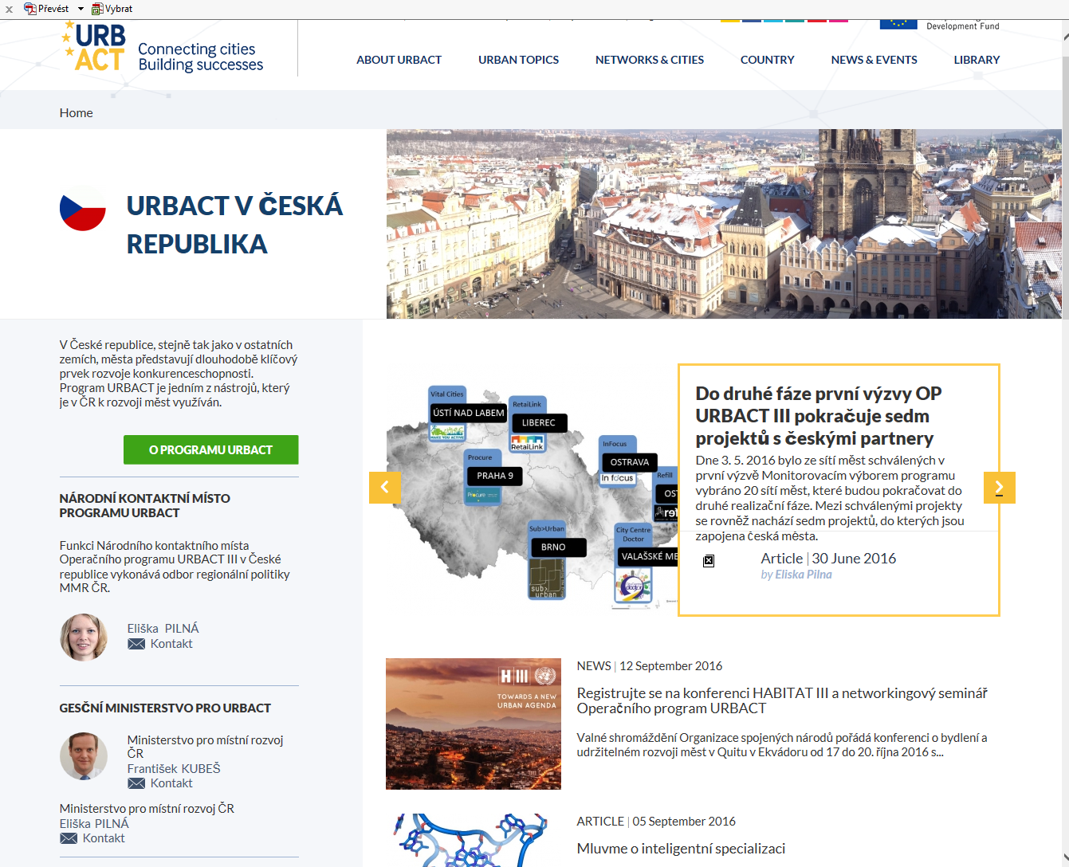
URBACT v ČR – česká záložka urbact.eu

Slide 28
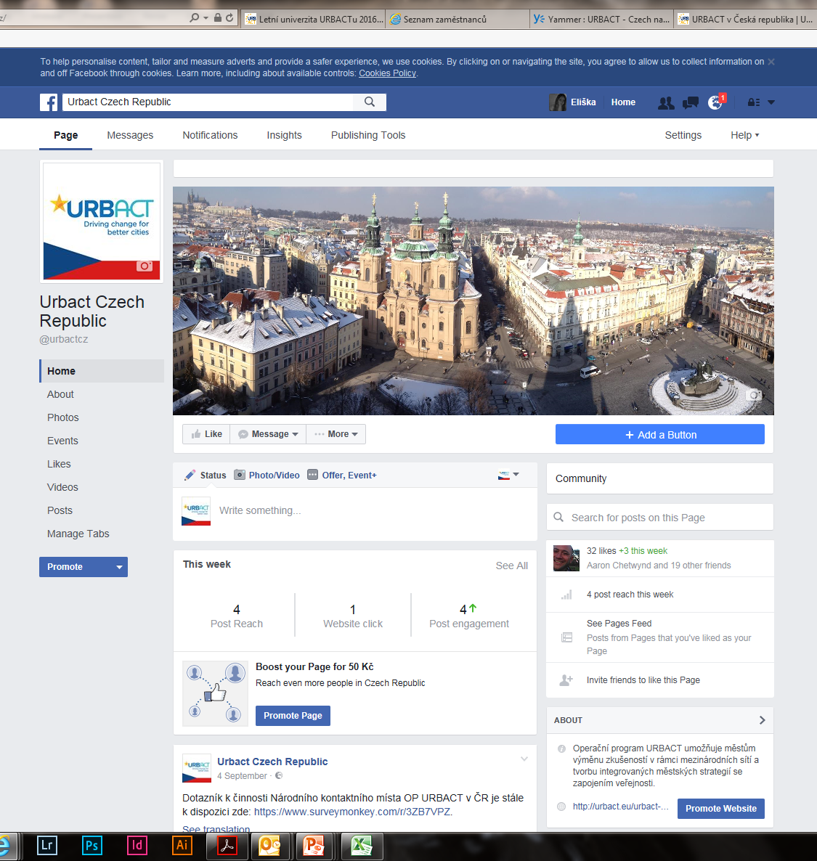
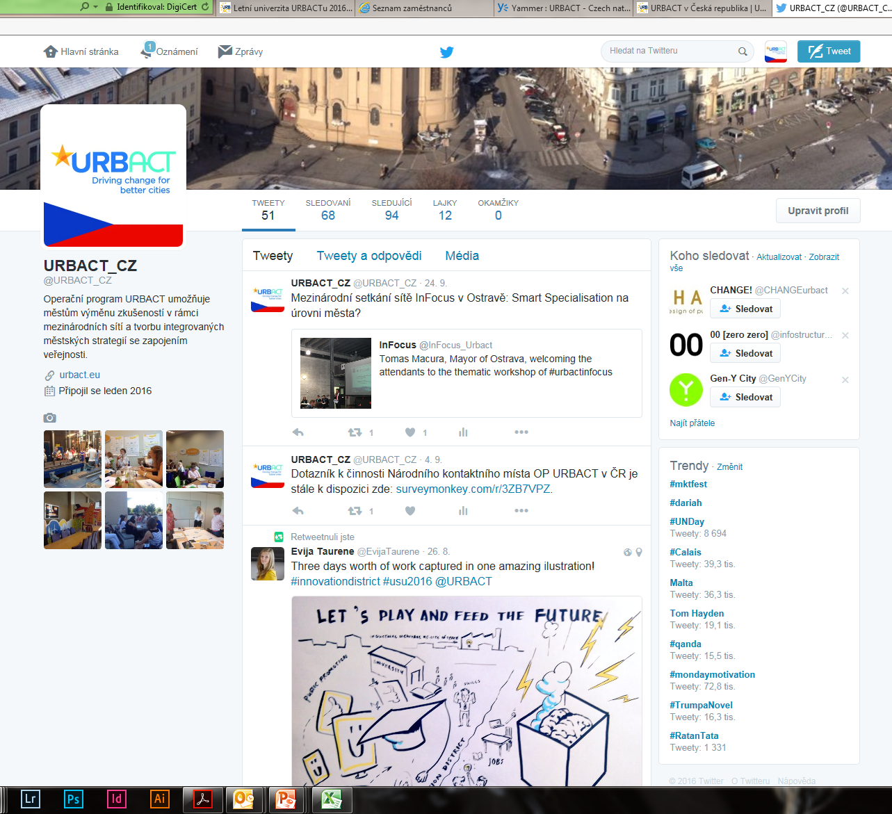
URBACT v ČR – Sociální média

Slide 29
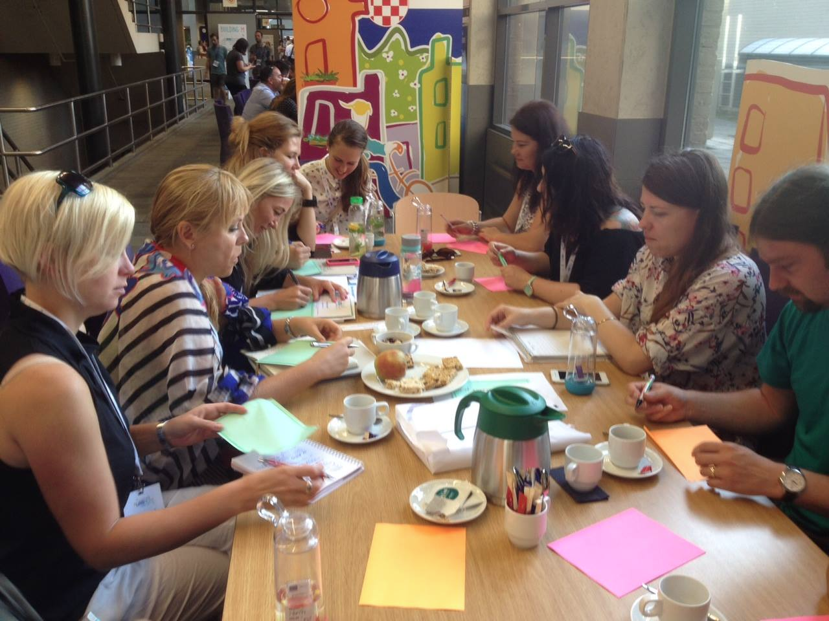
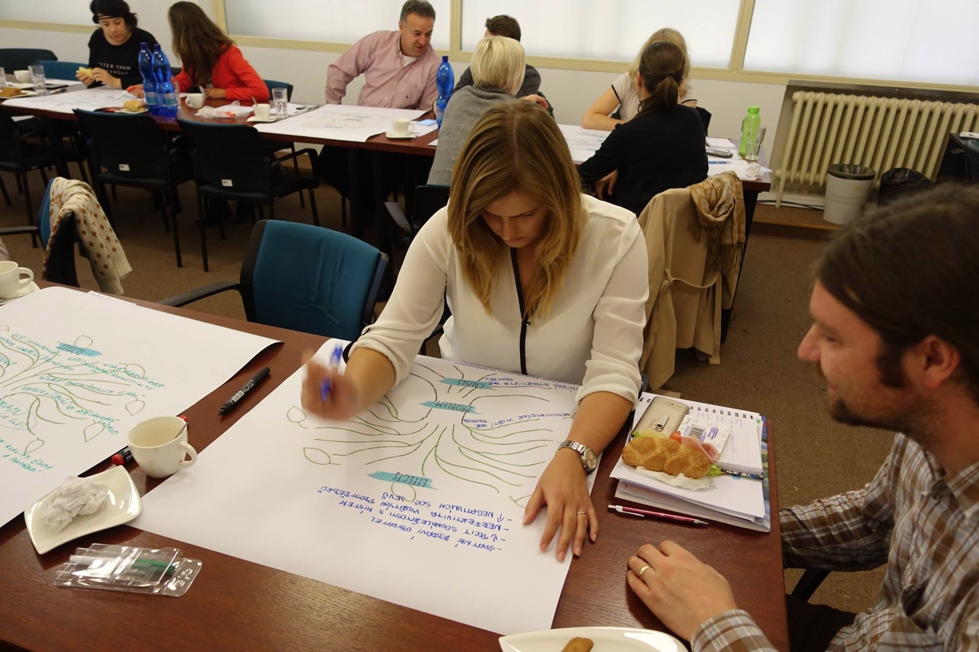
URBACT v ČR – Setkání měst

Slide 30
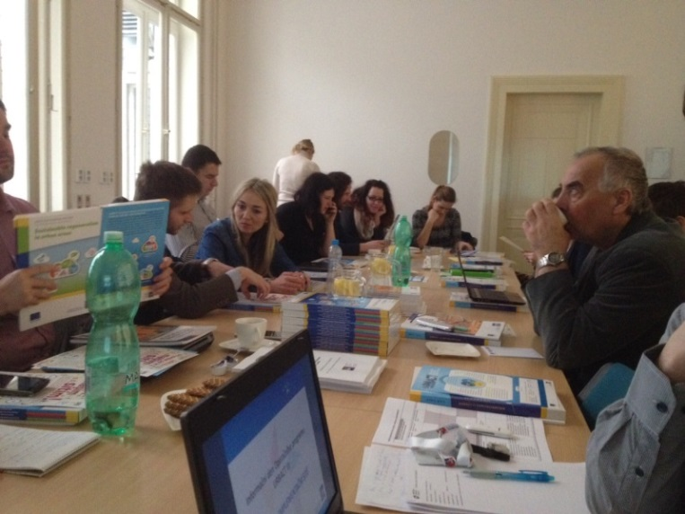
URBACT v ČR – Národní kontaktní místo
odbor regionální politiky
Ministerstvo pro místní rozvoj
Kontakní osoba: Eliška Pilná
e-mail: eliska.pilna@mmr.cz
tel.: +420 224 864 238
www.urbact.cz
www.urbact.eu
http://urbact.eu/urbact-v-ceske-republice
Twitter: URBACT_CZ
Facebook: Urbact Czech Republic

Slide 31
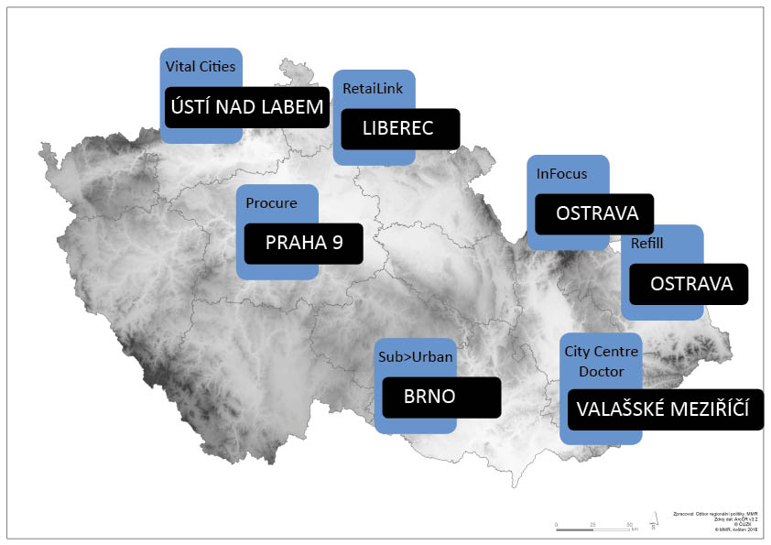
URBACT v ČR – města zapojená v 1. výzvě – Sítě měst
Notes:
Do programu URBACT III se v první výzvě zapojilo 6 českých měst se 7 projekty.
Ostrava se zapojila hned do dvou projektů. V projektu Refill s partnerskými městy řeší dočasné využíváním nevyužitých prostor. V projektu InFocus se pak zabývá strategiemi inteligentní specializace.
Praha 9 v rámci projektu Procure řeší veřejné zakázky. Ústí nad Labem se zabývá využitím veřejných prostranctví ke sportovním účelům s cílem sociální inkluze. Brno se snaží o zahušťování zástavby namísto jejího rozrůstání do krajiny v projektu SubUrban. Liberec se zaměřil na maloobchod v projektu RetaiLink. Valašské Meziříčí se zasazuje o revitalizaci centra města v projektu City Centre Doctor.

Slide 32
URBACT v ČR – města zapojená v 1. výzvě – Sítě měst
REFILL – Ostrava
Průzkum dočasného využívání nevyužívaných prostor, jeho dlouhodobého dopadu a vlivu na místní samosprávu.
INFocus – Ostrava
Tvorba lepších a více efektivních městských strategií, které by pomohly identifikovat nové příležitosti v různých odvětvích, a tvorba strategií inteligentní specializace.
Retail Link – Liberec
Revitalizace maloobchodního prodeje v malých a středních městech za pomocí inovativních maloobchodních strategií, které by zvýšily konkurenceschopnost malých podniků.
Procure – Praha 9
Využití veřejných zakázek takovým způsobem, aby měly pozitivní dopad na firmy, obyvatele, město a místní ekonomiku.

Slide 33
URBACT v ČR – města zapojená v 1. výzvě – Sítě měst
City Centre Doctor - Valašské Meziříčí
Podpora inovace v centrech malých měst za účelem zachování místních zvyků, podpory podnikatelských příležitostí a vytváření pracovních míst.
Vital Cities - Ústí nad Labem
Využití inovativních přístupů k navrhování měst a inovativních nástrojů k plánování veřejných prostranství k rekreačnímu využití a odstranění překážek k participaci pro méně aktivní a sociálně vyloučenou populaci.
Growth by Reconversion - Brno
Zahušťování zástavby uvnitř města namísto jeho rozšiřování, za pomoci nových postupů v plánování, procesů, nástrojů a partnerství.

Slide 34
URBACT v ČR – město zapojené v 2. výzvě – Implementační sítě
CIA 7 - Olomouc
Implementace Integrovaných územních investic (ITI)

Slide 35

www.urbact.eu
Těšíme se, že přidáme hodnotu Vašim dobrým praxím!

